Slide 1
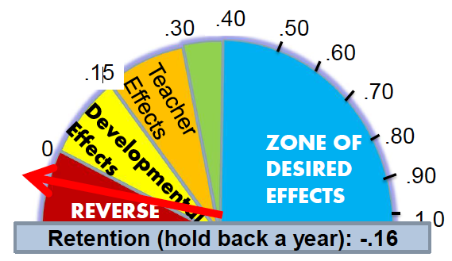
Visible Learning - John Hattie´s Research -
Detlev Lindau-Bank

Slide 2
Hattie-Study
Introduction
Preliminary Estimate
Presentation of the results
discussion
perspectives
discussion
Conclusions

Slide 3
Visible Learning
Dr. John Hattie
Professor of Education and Director of the Melbourne Education Research Institute at the University of Melbourne, Australia
Since 2011

Slide 4
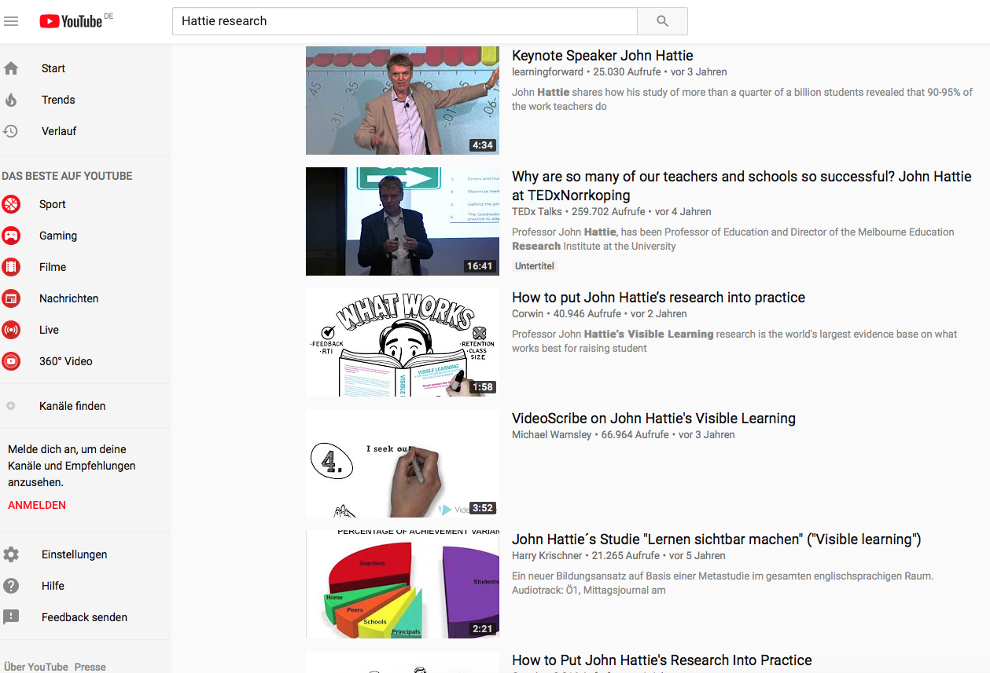
THE UNIVERSE OF HATTIE
Hattie on youtube
www.visiblelearning.org
https://www.visiblelearningplus.com/
Notes:
About Us
Corwin has one mission: to enhance education through intentional professional learning. We build long-term relationships with our authors, educators, clients, and associations who partner with us to develop and continuously improve the best, evidence-based practices that establish and support lifelong learning.
Corwin
Your partner in professional learning
Corwin is a global organisation that has a large scope across many areas of education. For 25 years, our mission at Corwin of “Helping Educators Do Their Work Better” has guided us in finding practical, research-based solutions to the challenges that educators face. We are proud to be your partner in professional learning.
Corwin is the exclusive provider of Visible Learning^{plus} workshops, professional learning, and consulting in the United States, Canada, Australia, and New Zealand.
www.corwin.com
Bazalt
Bazalt is our partner in the Netherlands. They have a history of 40+ years in supporting schools and teachers with educational expertise. Their goal is to contribute to better education for all children by offering professional development and courses for school leaders, school teams and individual teachers. Research is the basis for the services they provide. They are also the publisher of many educational books. They offer Prof John Hattie’s books in Dutch-medium – as well as the workshops, training and implementation programs of Visible Learning^{plus}. In this way Bazalt helps schools to provide an even better education.
http://www.bazalt.nl/
Osiris Educational
Your partner in thinking
Our delivery partner in the United Kingdom is Osiris Educational, the UK’s largest professional development provider for teachers. Osiris Educational work at the forefront of innovation in education, with hundreds of leading British and international figures. Their training is grounded in research and is pedagogically rigorous and highly practical.
http://www.visiblelearningplus.co.uk/
Challenging Learning
Stronger Learning for Stronger Lives
Our exclusive delivery partner in Scandinavia is Challenging Learning, an international group of companies, founded by James and Jill Nottingham.
The Challenging Learning team offer outstanding long-term interventions and professional development in Dialogue, Feedback, Mindset, The Learning Challenge/The Learning Pit, Philosophy for Children, and Visible Learning^{plus}.
http://www.challenginglearning.com

Slide 5
What is it about?
Research report: Summary of studies on successful learning
Empirical orientation and normative orientation
What works?
What works best?
"Visible": everything that helps to make the effectiveness of learning processes visible.
„Feedback to teachers helps make learning visible.“ (S. 173)

Slide 6
What is meant by Visible Learning?
Visible Learning is the result of 15 years’ research and synthesises over 960 meta-analyses (over 60,000 studies) relating to the influences on achievement in school-aged students.
It presents the largest ever collection of evidence-based research into what actually works in schools to improve learning (and what doesn’t).
Notes:
Visible Learning is the result of 15 years’ research and synthesises over 800 meta-analyses (over 50,000 studies) relating to the influences on achievement in school-aged students. It presents the largest ever collection of evidence-based research into what actually works in schools to improve learning (and what doesn’t).
Metaanalysen
Wozu Metaanalysen?
Häufig gibt es zu einem bestimmten Thema viele verschiedene Studien, die oftmals unterschiedliche Ergebnisse aufweisen.
Um den "wahren" Populationseffekt zu schätzen führt man eine Metaanalyse durch.
Beispiel
Angenommen die Ausgangsfrage ist: Ist Psychotherapie wirksam?
Die Wirksamkeit von Psychotherapie kann nun auf verschiedenen Wegen getestet werden, mit unterschiedlichen abhängigen Variablen.
So können einige Studien zu dem Schluss kommen, dass Psychotherapie vor allem bei Depressivität hilft, andere zeigen hohe Effekte bei Ängstlichkeit und wieder andere Studien kommen zu dem Schluss das Psychotherapie überhaupt nicht wirkt.
Wenn man nun all diese Studien zusammen betrachtet, weiß man am Ende meist immernoch nicht ob Psychotherapie wirksam ist.
Deshalb benutzt man im Rahmen einer Metaanalyse sogenannte Moderatorvariablen.
Das würde bedeuten, dass Psychotherapie zum Beispiel nur dann wirksam ist, wenn die Patienten eine bestimmte Vorgschichte aufweisen.
Grundidee der Metaanalyse
Das Hauptziel der Metaanalyse ist es, eine präzise Schätzung für den jeweiligen Populationseffekt zu liefern.
Dazu berechnet man einen gewichteten Mittelwert aus allen vorliegenden Effektgrößen (Effektgrößen aus allen vorliegenden Studien).
Eine Metaanalyse macht jedoch nur dann Sinn, wenn die Studien die sie einbezieht, auch miteinander vergleichbar sind, d.h. man muss sie so behandeln können, als wären sie entstanden durch wiederholte Stichprobenziehungen aus derselben Population.
Einflussgrößen
Es gibt verschiedene Einflussgrößen, die die Ergebnisse einer Metaanalyse beeinflussen können und deshalb kontrolliert werden sollten.
Dazu zählen:
die Stichprobengröße
die methodische Qualität der Studien
die inhaltlichen Unterschiede der einzelnen Studien.
Stichprobengröße:
Es kommt häufig vor, dass die vorliegenden Studien unterschiedlich hohe Stichprobengrößen aufweisen.
Große Stichproben weisen in der Regel genauere Schätzungen des Populationseffektes auf, als kleine Stichproben (Gesetz der großen Zahlen).
Genau diesen Aspekt berücksichtigt die Metanalyse, indem jede Effektgröße gewichtet wird (hierzu wird die Effektgröße durch die Stichprobengröße dividiert).
Methodische Qualität der Studien:
In der Forschung kann ein und dieselbe Hypothese unterschiedlich getestet werden.
So kann die eine Studie ein "richtiges" Experiment sein, während die andere Studie ein Quasiexperiment ist.
Das "richtige" Experiment sollte in solch einem Fall stärker gewichtet werden.
Einen Hinweis auf die methodische Qualität liefert häufig die Art des Publikationsorgans, d.h. ob die Studie in einer führenden Fachzeitschrift veröffentlicht wurde oder eher in lokalen Psychologie-Zeitschriften, wo die Möglichkeit für methodische Mängel höher sind.
Inhaltliche Unterschiede:
Verschiedene Studien welche die gleiche Ausgangsfrage beantworten wollen weisen häufig sowohl unterschiedliche abhängige Variablen auf, als auch unterschiedlich operationalisierte unabhängige Variablen.
Solche Unterschiede könnten im Rahmen der Metaanalyse als Moderatorvariablen berücksichtigt werden.
Die Auswahl solcher entsprechender Moderatorvariablen sollte jedoch abhängig von theoretischen Überlegungen sein.
Durchführung einer Metaanalyse
Als erstes muss man eine Fragestellung festlegen, die so präzise wie möglich formuliert sein sollte.
Als nächstes muss man geeignete und relevante Studien suchen (z.B. in psychologischen Fachdatenbanken, Fachzeitschriften).
Im nächsten Schritt müssen Kriterien festgelegt werden, um passende Studien auszuwählen. Zusätzlich sollten mögliche Moderatorvariablen kategorisiert werden.
Anschließend muss man sich für eine Art von Effektgrößen entscheiden und die Effektgrößen für jede einzelne verwendete Studie berechnen.
Als letztes sollten die Ergebnisse überprüft werden (z.B. anhand eines Funnel-Plot oder einer psychometrischen Metaanalyse).
Probleme der Metaanalyse
Es gibt 3 potenzielle Probleme die bei einer Metaanalyse auftreten können:
Müll rein - Müll raus - Problem
Äpfel und Birnen- Problem
Abhängigkeitsproblem.
Müll rein, Müll raus - Problem:
Dieses Problem betrifft die Auswahl der verwendeten Studien, also welche Studien nimmt man in die Metaanalyse rein und welche nicht.
Die Lösung des Problems ist, möglichst vorher (andernfalls im Verlauf) Ausschlusskriterien zu bestimmen, die Studien nach methodischer Qualität zu kodieren (gegebenenfalls getrennte Analysen durchführen) und unterschiedliche Gewichtungen vorzunehmen.
Äpfel und Birnen- Problem:
Dieses Problem bezieht sich auf unterschiedliche AVs und unterschiedlich operationalisierte UVs, welche häufig nicht miteinander verglichen werden können.
Die Lösung des Problems stellen getrennte Analysen dar (getrennt nach UV und AV).
Abhängigkeitsproblem:
Dieses Problem entsteht dann, wenn mehrere Effektgrößen in die Metanalyse eingehen, die nicht aus unabhängigen Stichproben gewonnen worden sind.
Das wäre also der Fall, wenn in einer Studie mehrere Effektgrößen vorhanden wären (es handelt sich dann um abhängige Stichproben).
Die Lösung des Problems wäre, die Beschränkung auf eine einzelne Effektgröße pro Studie.

Slide 7
What is meant by Visible Learning?
Meanwhile the Visible Learning research synthesises
findings from 1,400 meta-analyses of 80,000 studies
involving 300 million students
Based on over 80,000 studies (initially 50,000)
Concerning Factors influencing the learning performance of Students (approximately 200 million)
All ages
All school forms
From the entire English-speaking area
From the years 1970 to 2016
Notes:
Visible Learning is the result of 15 years’ research and synthesises over 800 meta-analyses (over 50,000 studies) relating to the influences on achievement in school-aged students. It presents the largest ever collection of evidence-based research into what actually works in schools to improve learning (and what doesn’t).
Metaanalysen
Wozu Metaanalysen?
Häufig gibt es zu einem bestimmten Thema viele verschiedene Studien, die oftmals unterschiedliche Ergebnisse aufweisen.
Um den "wahren" Populationseffekt zu schätzen führt man eine Metaanalyse durch.
Beispiel
Angenommen die Ausgangsfrage ist: Ist Psychotherapie wirksam?
Die Wirksamkeit von Psychotherapie kann nun auf verschiedenen Wegen getestet werden, mit unterschiedlichen abhängigen Variablen.
So können einige Studien zu dem Schluss kommen, dass Psychotherapie vor allem bei Depressivität hilft, andere zeigen hohe Effekte bei Ängstlichkeit und wieder andere Studien kommen zu dem Schluss das Psychotherapie überhaupt nicht wirkt.
Wenn man nun all diese Studien zusammen betrachtet, weiß man am Ende meist immernoch nicht ob Psychotherapie wirksam ist.
Deshalb benutzt man im Rahmen einer Metaanalyse sogenannte Moderatorvariablen.
Das würde bedeuten, dass Psychotherapie zum Beispiel nur dann wirksam ist, wenn die Patienten eine bestimmte Vorgschichte aufweisen.
Grundidee der Metaanalyse
Das Hauptziel der Metaanalyse ist es, eine präzise Schätzung für den jeweiligen Populationseffekt zu liefern.
Dazu berechnet man einen gewichteten Mittelwert aus allen vorliegenden Effektgrößen (Effektgrößen aus allen vorliegenden Studien).
Eine Metaanalyse macht jedoch nur dann Sinn, wenn die Studien die sie einbezieht, auch miteinander vergleichbar sind, d.h. man muss sie so behandeln können, als wären sie entstanden durch wiederholte Stichprobenziehungen aus derselben Population.
Einflussgrößen
Es gibt verschiedene Einflussgrößen, die die Ergebnisse einer Metaanalyse beeinflussen können und deshalb kontrolliert werden sollten.
Dazu zählen:
die Stichprobengröße
die methodische Qualität der Studien
die inhaltlichen Unterschiede der einzelnen Studien.
Stichprobengröße:
Es kommt häufig vor, dass die vorliegenden Studien unterschiedlich hohe Stichprobengrößen aufweisen.
Große Stichproben weisen in der Regel genauere Schätzungen des Populationseffektes auf, als kleine Stichproben (Gesetz der großen Zahlen).
Genau diesen Aspekt berücksichtigt die Metanalyse, indem jede Effektgröße gewichtet wird (hierzu wird die Effektgröße durch die Stichprobengröße dividiert).
Methodische Qualität der Studien:
In der Forschung kann ein und dieselbe Hypothese unterschiedlich getestet werden.
So kann die eine Studie ein "richtiges" Experiment sein, während die andere Studie ein Quasiexperiment ist.
Das "richtige" Experiment sollte in solch einem Fall stärker gewichtet werden.
Einen Hinweis auf die methodische Qualität liefert häufig die Art des Publikationsorgans, d.h. ob die Studie in einer führenden Fachzeitschrift veröffentlicht wurde oder eher in lokalen Psychologie-Zeitschriften, wo die Möglichkeit für methodische Mängel höher sind.
Inhaltliche Unterschiede:
Verschiedene Studien welche die gleiche Ausgangsfrage beantworten wollen weisen häufig sowohl unterschiedliche abhängige Variablen auf, als auch unterschiedlich operationalisierte unabhängige Variablen.
Solche Unterschiede könnten im Rahmen der Metaanalyse als Moderatorvariablen berücksichtigt werden.
Die Auswahl solcher entsprechender Moderatorvariablen sollte jedoch abhängig von theoretischen Überlegungen sein.
Durchführung einer Metaanalyse
Als erstes muss man eine Fragestellung festlegen, die so präzise wie möglich formuliert sein sollte.
Als nächstes muss man geeignete und relevante Studien suchen (z.B. in psychologischen Fachdatenbanken, Fachzeitschriften).
Im nächsten Schritt müssen Kriterien festgelegt werden, um passende Studien auszuwählen. Zusätzlich sollten mögliche Moderatorvariablen kategorisiert werden.
Anschließend muss man sich für eine Art von Effektgrößen entscheiden und die Effektgrößen für jede einzelne verwendete Studie berechnen.
Als letztes sollten die Ergebnisse überprüft werden (z.B. anhand eines Funnel-Plot oder einer psychometrischen Metaanalyse).
Probleme der Metaanalyse
Es gibt 3 potenzielle Probleme die bei einer Metaanalyse auftreten können:
Müll rein - Müll raus - Problem
Äpfel und Birnen- Problem
Abhängigkeitsproblem.
Müll rein, Müll raus - Problem:
Dieses Problem betrifft die Auswahl der verwendeten Studien, also welche Studien nimmt man in die Metaanalyse rein und welche nicht.
Die Lösung des Problems ist, möglichst vorher (andernfalls im Verlauf) Ausschlusskriterien zu bestimmen, die Studien nach methodischer Qualität zu kodieren (gegebenenfalls getrennte Analysen durchführen) und unterschiedliche Gewichtungen vorzunehmen.
Äpfel und Birnen- Problem:
Dieses Problem bezieht sich auf unterschiedliche AVs und unterschiedlich operationalisierte UVs, welche häufig nicht miteinander verglichen werden können.
Die Lösung des Problems stellen getrennte Analysen dar (getrennt nach UV und AV).
Abhängigkeitsproblem:
Dieses Problem entsteht dann, wenn mehrere Effektgrößen in die Metanalyse eingehen, die nicht aus unabhängigen Stichproben gewonnen worden sind.
Das wäre also der Fall, wenn in einer Studie mehrere Effektgrößen vorhanden wären (es handelt sich dann um abhängige Stichproben).
Die Lösung des Problems wäre, die Beschränkung auf eine einzelne Effektgröße pro Studie.

Slide 8
Underlying assumptions of Visible Learning
Everything that helps to make the effectiveness of learning processes visible.
Learning success is accordingly
recognizable
assignable,
visible,
addressable (you can make it a subject of discussion)
negotiable

Slide 9
6 Domains and 138 influencing Factors (2008)
Students (19 Factors/139 Metaanalysen)
Family (7/35)
School (28/101)
Curriculum (25/144)
Teacher (10/31)
Teaching (49/365)

Slide 10
6 Domains and 138 influencing Factors (2008)
Students Family
School
Curriculum
Teacher
Teaching

Slide 11
6 Domains and 22 Sub-Domains
Students | Teacher | School | Curriculum | teaching | Family
Background | No sub-domain | School features | Reading, writing, art | Intention and goals Criteria of success | No sub-domain
Pre-school experience |  | Programs for highly gifted students | Science and mathmatic | Teaching strategies Self-directed learning
Physical characteristics |  | School-type | Other programs | Feedback Student´s perspective
Attitude and disposition |  | Characteristics on school level |  | Use of technology
 |  | School-class |  | School development
 |  | Building classes |  | Extra-curricular teaching
19 factors | 12 factors | 32 factors | 25 factors | 55 factors | 7 factors

Slide 12
6 Domains - Identifying what matters most?
Achievement variance in %
30 %
50 %
Teachers
Students
Home
Peers
Schools
Principal
each 5 %

Slide 15
Domain 1: Students – underlying assumptions
previous knowledge of previous school year, own culture, home, television, etc;
the expectations of the family, of the peers, of the schools, of the teachers, of the media and of themselves;
Expectations decisively determine the self-assessment of one's own performance level;
the degree of openness to experience; evolving beliefs about the value and benefits of investing in learning;
Notes:
das Vorwissen aus dem Kindergarten, aus dem vorigen Schuljahr, aus der eigenen Kultur, aus dem Elternhaus, aus dem Fernsehen usw.;
• die Erwartungen von der Familie, von den Peers, aus den Schulen, von den Lehrpersonen, aus den Medien und von ihnen selbst. Die Erwartungen bestimmen maßgeblich die Selbsteinschätzung des eigenen Leistungsniveaus.
• das Ausmaß an Offenheit gegenüber Erfahrungen; sich entwickelnde Überzeugungen über den Wert und Nutzen von Investitionen in Lernprozesse;

Slide 16
Domain 1: Students underlying assumptions
the commitment (motivation) that can be influenced by teachers through challenging content, higher expectations and successful methods;
The ability to build both self-image and reputation as a learner from the point of the learning engagement. (see Hattie, p. 39)
Notes:
das Engagement, das von Lehrpersonen durch anspruchsvolle Inhalte, höhere Erwartungen und erfolgreiche Methoden beeinflusst werden kann;
• die Fähigkeit, aus dem Lernengagement heraus sowohl ein Selbstbild als auch Ansehen als eine Lernende bzw. ein Lernender aufzubauen. (vgl. Hattie, S. 39)

Slide 17
Domain 2: Family underlying assumptions
Expectations and hopes of the parents for their child
Knowledge of parents in the language of school education
• Erwartungen und Hoffnungen der Eltern für ihr Kind
• Kenntnisse der Eltern in der Sprache der schulischen Bildung
Notes:
Erwartungen und Hoffnungen der Eltern für ihr Kind
• Kenntnisse der Eltern in der Sprache der schulischen Bildung

Slide 18
Domain 3: School underlying assumptions
The climate in the class, for example the welcome of mistakes and the provision of a safe, caring environment
influences of peers,
Class size,
Differences in the timetables,
performance-differentiating class formation,
School Finance,
school uniforms
Notes:
„das Klima in der Klasse, zum Beispiel das Willkommensein von Fehlern und das Bieten eines sicheren, fürsorglichen Umfeldes und Einflüsse der Peers.“ (Hattie, S. 40)
Klassengröße,
Unterschiede in den Stundenplänen,
leistungsdifferenzierende Klassenbildung,
Schulfinanzen,
Schuluniformen.

Slide 19
Domain 4: Teacher underlying assumptions
the quality of learning - as perceived by the learners
Teachers' expectations and views regarding teaching, learning, assessment
To what extent learners can make progress
whether the achievements of all can be changed and
whether a learning progress is perceived and pronounced by the teacher,
Notes:
die Qualität des Lernens – wie sie von den Lernenden wahrgenommen wird
die Erwartungen und die Auffassungen der Lehrpersonen in Bezug auf Lehren, Lernen, Bewerten
Inwieweit die Lernenden Fortschritte erzielen können,
ob die Leistungen aller verändert werden können und
ob ein Lernfortschritt von der Lehrperson wahrgenommen und ausgesprochen wird,

Slide 20
Domain 4: Teacher underlying assumptions
Open-mindness of the teacher
Whether teachers are ready to experience surprises
the climate in the classroom
to have a warm, socio-emotional climate in the classroom
in which mistakes are not only tolerated, but welcomed,
the emphasis on a clear articulation of success criteria and performance expectations by the teacher,
promoting effort and involving all learners.
Notes:
Offenheit der Lehrperson
ob Lehrpersonen bereit sind, auch Überraschungen zu erleben,
• das Klima in der Klasse –
ein warmes, sozio-emotionales Klima im Klassenzimmer zu haben,
in dem Fehler nicht nur toleriert, sondern begrüßt werden,
• der Schwerpunkt auf eine klare Artikulierung von Erfolgskriterien und Leistungserwartungen durch die Lehrperson,
• das Fördern von Anstrengung und die Einbindung aller Lernenden. (Hattie, S. 41/42)

Slide 21
Domain 5: Curriculum underlying assumptions
strive for a balance between surface and deeper understanding,
focus on developing learning strategies for sense making and
Explicit and activating programs that seek specific skills and deeper understanding
Hattie assume a learning model that distinguishes four levels: factual knowledge, conceptual knowledge, procedural knowledge, and meta-cognitive knowledge.
Notes:
ein Gleichgewicht zwischen Oberflächen- und tieferem Verstehen anstreben,
• den Fokus auf Entwicklung von Lernstrategien zur Bedeutungskonstruktion legen und
• explizite und aktivierende Programme, in denen spezifische Fähigkeiten und ein tieferes Verstehen angestrebt werden
Hattie geht von einem Lernmodell aus, das vier Ebenen unterscheidet: Faktenwissen, konzeptuelles Wissen, prozedurales Wissen und meta-kognitives Wissen.

Slide 22
Domain 6: Teaching underlying assumptions
paying attention to learning intention and success criteria,
setting demanding tasks
offering multiple opportunities for systematic exercise/practice,
recognizing when someone succeeds on the way to the goals,
Notes:
auf Lernintention und Erfolgskriterien bewusst achten,
• anspruchsvolle Aufgaben stellen,
• mehrfach Gelegenheiten zum systematischen Üben anbieten,
• erkennen, wenn jemand auf dem Weg zu den Zielen Erfolg hat,

Slide 23
Domain 6:Teaching underlying assumptions
teaching appropriate learning strategies,
planning the teaching and talk about it
Calling in a feedback on teaching
Notes:
angemessene Lernstrategien lehren,
das Lehren planen und darüber sprechen,
Feedback über das Lehren einholen

Slide 24
Meta-analysis?
A meta-analysis is a statistical analysis that combines the results of multiple scientific studies.
Meta-analyzes as a way to obtain information about the effectiveness of certain variables over many individual studies (eg, class repetition),
not in the form of a content analysis,
but by a statistical procedure.
The influencing factors are comparable (due to the methods used in meta-analyzes), although they come from very different studies.
Notes:
Meta-Analysen als Möglichkeit, über viele einzelne Studien hinweg Auskunft über die Wirksamkeit bestimmter Variablen zu erlangen (z. B. Klassenwiederholung),
- nicht in Form einer Inhaltsanalyse,
sondern durch ein statistisches Verfahren.
Die Einflussgrößen sind (aufgrund der bei Meta-Analysen verwendeten Methoden) miteinander vergleichbar, obwohl sie aus ganz verschiedene Studien stammen.
A meta-analysis is a statistical analysis that combines the results of multiple scientific studies.
The basic tenet behind meta-analyses is that there is a common truth behind all conceptually similar scientific studies, but which has been measured with a certain error within individual studies.
The aim then is to use approaches from statistics to derive a pooled estimate closest to the unknown common truth based on how this error is perceived. In essence, all existing methods yield a weighted average from the results of the individual studies and what differs is the manner in which these weights are allocated and also the manner in which the uncertainty is computed around the point estimate thus generated. In addition to providing an estimate of the unknown common truth, meta-analysis has the capacity to contrast results from different studies and identify patterns among study results, sources of disagreement among those results, or other interesting relationships that may come to light in the context of multiple studies.^{[1]}
A key benefit of this approach is the aggregation of information leading to a higher statistical power and more robust point estimate than is possible from the measure derived from any individual study. However, in performing a meta-analysis, an investigator must make choices which can affect the results, including deciding how to search for studies, selecting studies based on a set of objective criteria, dealing with incomplete data, analyzing the data, and accounting for or choosing not to account for publication bias.^{[2]}
Meta-analyses are often, but not always, important components of a systematic review procedure. For instance, a meta-analysis may be conducted on several clinical trials of a medical treatment, in an effort to obtain a better understanding of how well the treatment works.

Slide 25
Meta-Analyse & effect size
The vast majority of innovations or educational strategies can be said to “work” because they can be shown to have a positive effect.
But a student left to work on his own, with the laziest supply teacher, would be likely to show improvement over a year.
In 1976 Gene Glass introduced the notion of meta-analysis whereby the effects of each study are converted to a common measure or effect size.
An effect size of 1.0 would improve the rate of learning by 45 to 50% and would mean that, on average, students receiving that (measured) treatment would exceed 84% of students not receiving that treatment.
At least half of all students can and do achieve an effect size of 0.4 in a year (the hinge point), so anything with an effect size of over 0.4 is likely to be having a visible effect.
Notes:
Der größte Teil der pädagogischen Innovationen und Strategien können als wirksam bezeichnet werden, wenn man nachweisen kann, dass sie einen positiven Effekt haben.
Effektgröße (Einflussgröße) meint, dass die in verschiedenen Studien gemessenen Effekte auf ein gemeinsames Maß (Lernerfolg/Wissenszuwachs) konvertiert wird.
The vast majority of innovations or educational strategies can be said to “work” because they can be shown to have a positive effect.
But a student left to work on his own, with the laziest supply teacher, would be likely to show improvement over a year.
In 1976 Gene Glass introduced the notion of meta-analysis – whereby the effects of each study are converted to a common measure or effect size.
An effect size of 1.0 would improve the rate of learning by 50% and would mean that, on average, students receiving that treatment would exceed 84% of students not receiving that treatment.
At least half of all students can and do achieve an effect size of 0.4 in a year (the hinge point), so anything with an effect size of over 0.4 is likely to be having a visible effect.

Slide 26
Effects are …
… statistical connections between features expressed by mean (mid point) differences or correlations
Statistical connections are not synonymous with "causalities"
Notes:
Zusammenhänge zwischen Merkmalen, ausgedrückt durch Mittelwertunterschiede oder Korrelationen
Zusammenhänge sind nicht mit „Kausalitäten“ gleichzusetzen

Slide 27
Effect size
The effect sizes are comparable (due to the methods used in meta-analyzes), although they come from very different studies.
Effects show no causes.
Do not confuse efficacy (effects) with outcome (benefit).
Meta-analyzes are not only empirical (in the sense of objective) but also normative
Notes:
Die Einflussgrößen sind (aufgrund der bei Meta-Analysen verwendeten Methoden) miteinander vergleichbar, obwohl sie aus ganz verschiedene Studien stammen.
Effekte zeigen keine Ursachen auf.
Wirksamkeit (Efficacy) nicht mit Wirkung (0utcome/Nutzen) verwechseln.
Meta-Analysen sind nicht nur empirisch, sondern auch normativ

Slide 28
Why looking upon effect sizes?
Comparing the effectiveness of one and the same test over a period of time.
Comparing results from different tests.
Comparing groups that have passed the same test.
Hattie compares different groups that have participated in different studies
Notes:
Um die Wirksamkeit ein und desselben Tests über einen bestimmten Zeitraum zu vergleichen.
• Um Ergebnisse aus verschiedenen Tests zu vergleichen.
• Um Gruppen zu vergleichen, die ein denselben Test durchlaufen haben.
Hattie vergleicht verschiedene Gruppen, die an verschiedenen Studien teilgenommen haben.

Slide 29
The normative ideas behind
cognitive learning (outcome) is in the foreground
Primacy of personal effect sizes
Teaching and teacher behavior in the focus
structure-related effect sizes are of secondary importance
Notes:
Das Kognitive steht im Vordergrund
Primat der personenbezogenen Effektgrößen
Unterricht und Lehrerverhalten im Mittelpunkt
Strukturbezogene Effektgrößen nachrangig

Slide 30
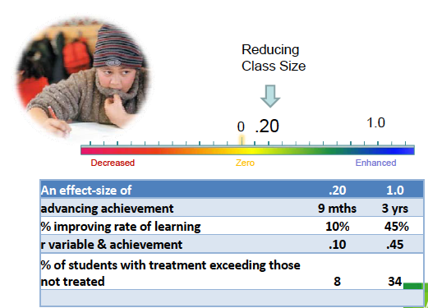
Meta-Analyse & effect size
The effect size of 1.0 means
an improvement of the learning rate by 45% or
that pupils, e.g. are taught with a didactical approach (concept), get better results than 34% of students who do not experience this kind of teaching or
the school achievement of two to three school years
Notes:
Die Effektgröße von 1.0 meint,
eine Verbesserung der Lernrate um 45%
oder
dass Schüler, die z.B. mit einer didaktischen Methode (Konzept) unterrichtet werden, bessere Ergebnisse erzielen als 34% der Schüler, die diese Art des Unterrichtens nicht erfahren
Die Schulleistung von zwei bis drei Schuljahren

Slide 31
Effect size - unit of measure „d“
d <0 Measure reduces learning success or school performance
0 ≤ d <.20 no effect or insignificant effect; does not hurt, but does not help much
.20 ≤ d <.40 small effect, comparable to the learning increase of a school semester
.40 ≤ d <.60 moderate effect (1 school year)
d ≥.60: big effect
Notes:
Kein Effekt – Development Effekt – Auch ein fauler Schüler entwickelt sich und lernt etwas
Teacher effect – kann schon durch einen Lehrerwechsel erreicht werden
d < 0 Maßnahme senkt den Lernerfolg bzw. die Schulleistung
0 ≤ d < .20: kein Effekt bzw. unbedeutender Effekt; schadet nicht, hilft aber auch nur wenig
.20 ≤ d < .40: kleiner Effekt, vergleichbar mit dem Lernzuwachses eines Schulhalbjahres
.40 ≤ d < .60: moderater Effekt (1 Schuljahr)
d ≥.60: großer Effekt

Slide 32
Concept of Effect Size
“The key to many of the influences above the d = 0.40 hinge-point is that they are deliberate interventions aimed at enhancing teaching and learning.”
– John Hattie Visible Learning for Teachers, p. 17
Almost everything we do improves learning (above “0”)
The average effect size of all Hattie’s studies is 0.4.
Working smarter based on the effect size that makes a profound difference
Know the most positive impacts on student learning based on research
Evidence from the students’ growth should provide the impact/proof of the effectiveness.
Notes:
3 minutes (10:41-10:44)
Let me summarize what we just heard: Virtually everything works – but do we have the effect size that makes a profound difference for student learning?
One may ask: Why is this important? We all have a limited number of hours with students each year and with this lens of effect size, we can concentrate our efforts on strategies that make the greatest impact on student achievement, bringing about the greatest amount of growth.
This does not mean that we choose just one or two strategies and always use them - the strategy needs to fit the context but we need to be mindful to select strategies that will help students achieve at high levels.

Slide 33
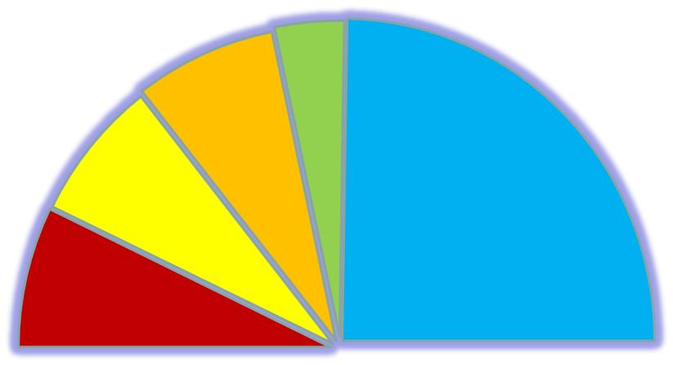
Influence on achievement
Developmental Effects - Even a lazy student develops and learns something
Teacher effect - can already be achieved by a change of teachers
.40
.30
.50
.60
.15
Typical
Teacher
Effects
.70
Developmental
Effects
ZONE OF
DESIRED
EFFECTS
.80
0
.90
REVERSE
1.0
Notes:
Kein Effekt – Development Effekt – Auch ein fauler Schüler entwickelt sich und lernt etwas
Teacher effect – kann schon durch einen Lehrerwechsel erreicht werden

Slide 34
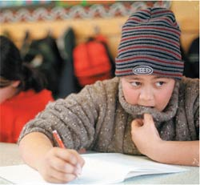
Influences on Achievement ?
0
Decreased
Zero
Enhanced
Notes:
34

Slide 35
Reducing Class Size on Achievement?
What is the effect of reducing class size
Hundreds of evaluations of reducing class size ….
0
Decreased
Zero
Enhanced
Notes:
35

Slide 36
Effect on Achievement over time?
Reducing
Class Size
0
.20
1.0
Decreased
Zero
Enhanced
An effect-size of | .20 | 1.0
advancing achievement | 9 mths | 3 yrs
% improving rate of learning | 10% | 45%
r variable & achievement | .10 | .45
% of students with treatment exceeding those not treated | 8 | 34

Slide 37
Effect on Achievement over time?
Typical Effect Size
0
.20
.40
1.0
Decreased
Zero
Enhanced

Slide 38
EFFECT SIZE greater than 0.40
is seen as above the norm and leading towards a more-than-expected growth over a year.

Slide 39
Critical review
Cohen (1988)
d= 0.2 is small, d= 0.5 is medium, d= 0.8 is large
Hattie:
d= 0.2 is small, d= 0.4 is medium, d= 0.6 is large
effect size | d | Reference
Small | 0.20 | Cohen, 1988
Medium | 0.50 | Cohen, 1988
Large | 0.80 | Cohen, 1988
Notes:
Whether an effect size should be interpreted small, medium, or large depends on its substantive context and its operational definition. Cohen's conventional criteria small, medium, or big^{[7]} are near ubiquitous across many fields, although Cohen^{[7]} cautioned:
"The terms 'small,' 'medium,' and 'large' are relative, not only to each other, but to the area of behavioral science or even more particularly to the specific content and research method being employed in any given investigation....In the face of this relativity, there is a certain risk inherent in offering conventional operational definitions for these terms for use in power analysis in as diverse a field of inquiry as behavioral science. This risk is nevertheless accepted in the belief that more is to be gained than lost by supplying a common conventional frame of reference which is recommended for use only when no better basis for estimating the ES index is available." (p. 25)

Slide 40
Critical review
No cause-and-effect relationships
Method-related: only individual influencing variables separately, not analyzable in context
The factors examined and the quality of their recording are not reported
criterion of success: predominantly school achievement (in the main subjects, classic performance tests)
Method-related: old age of the primary studies (70s; 80s, 90s)
Notes:
Keine Ursache-Wirkungs-Zusammenhänge
■ Methodenbedingt: nur einzelne Einflussgrößen gesondert, nicht im Zusammenhang analysierbar
■ Über die untersuchten Einflussgrößen und die Güte ihrer Erfassung wird nicht berichtet
■ Erfolgskriterium: vorwiegend Fachleistungen (i. d. R. Hauptfächer, klassische Leistungstests)
■ Methodenbedingt: hohes Alter der Primärstudien (80er,90er)

Slide 41
Critical review
No differentiation
in age of subjects and
type of educational institutions (infants - adults)
Studies from english speaking countries
predominantly anglo-american school systems
Notes:
■ Keine Differenzierung hinsichtlich Lebensalter der Probanden und Art der Bildungseinrichtungen (Kleinkinder – Erwachsene)
■ Studien in englischer Sprache → überwiegend Schulsysteme des anglo-amerikanischen Sprachraums

Slide 42
Conclusion
We must use “Effect Size” as a Starting Point for Discussion
rather than an End Point for Making Decisions.
We cannot assume that the more we “implement” strategies that produce the highest effect sizes, the better students will learn. There appears to be conflicting information that gives us reason to be cautious.

Slide 43
References
JOHN HATTIE (2008) Visible Learning
Routledge; 2008; ISBN-13: 978-0415476188
JOHN HATTIE (2011)Visible Learning for Teachers
Routledge, 2011; ISBN-13: 9780415690157
JOHN HATTIE/Deb Masters, Kate Birch (2016) Visible Learning into Action
Routledge, 2016; ISBN-13: 978-1-138-64229-4
VIDEO LINKS:
http://bit.ly/1dyTC6o
http://bit.ly/1gkVRO8
http://bit.ly/K8kti2

